Slide 1

IMPLEMENTASI APLIKASI
“Sahabat Digital untuk Lingkungan Bebas Bullying”
Kelompok 2 (RB)
Hanifah Hasanah
Arsa Salsabila
Abel Fortino
Sahiva Syamdo Vinoza
Ivan Nandira Mangunang
Muhammad Fatahillah Farid
Muhammad Fadhel
123140082
123140108
123140111
123140194
123140094
123140203
123140106
SD Negeri 1 Marga Agung, Lampung Selatan

Slide 2
Frontend
Dibuat menggunakan React.js dan CSS dengan bantuan Vite sebagai bundler.
Menggunakan React Router DOM untuk navigasi antar halaman tanpa reload.
Menggunakan Axios untuk berkomunikasi dengan backend API.
Menggunakan React Icons untuk tampilan ikon yang konsisten.
Menggunakan Chart.js dan React Chart.js 2 untuk menampilkan grafik dan visualisasi data.
Menyediakan halaman:
Home / Menu Utama – berisi gambar beruang dan tombol “Mulai”.
Laporkan – form pelaporan anonim.
Edukasi – konten pembelajaran anti-bullying.
Admin Dashboard – digunakan guru untuk mengelola laporan.
Chat-digunakan untuk komunikasi antar pengguna.

Slide 3
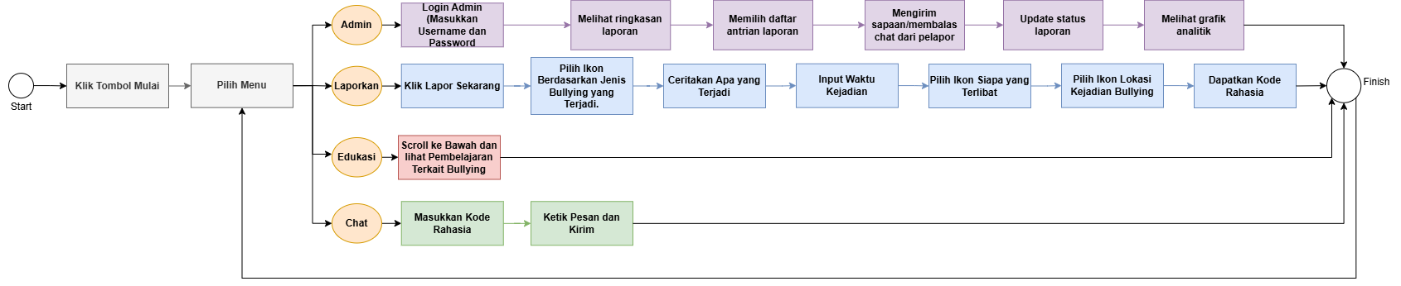
Alur Kerja Sistem

Slide 4
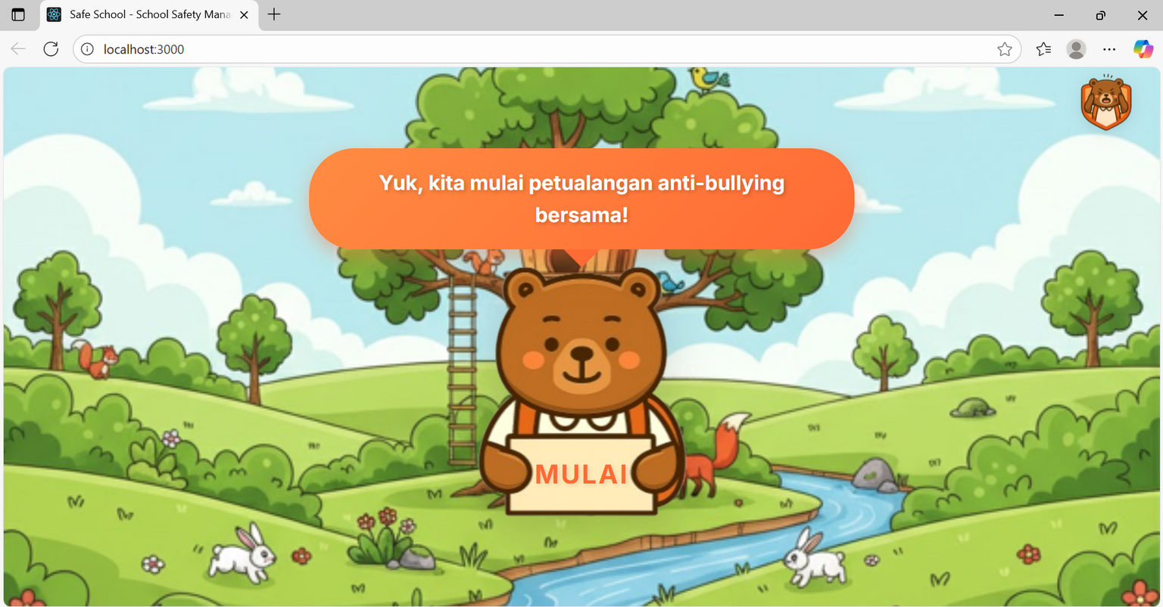
Implementasi Frontend Aplikasi
Halaman Utama
Halaman landing page:
Menampilkan karakter Nobi dengan pesan motivasi: “Yuk, kita mulai petualangan anti-bullying bersama!”
Tombol “Mulai” mengarahkan pengguna ke halaman menu utama

Slide 5
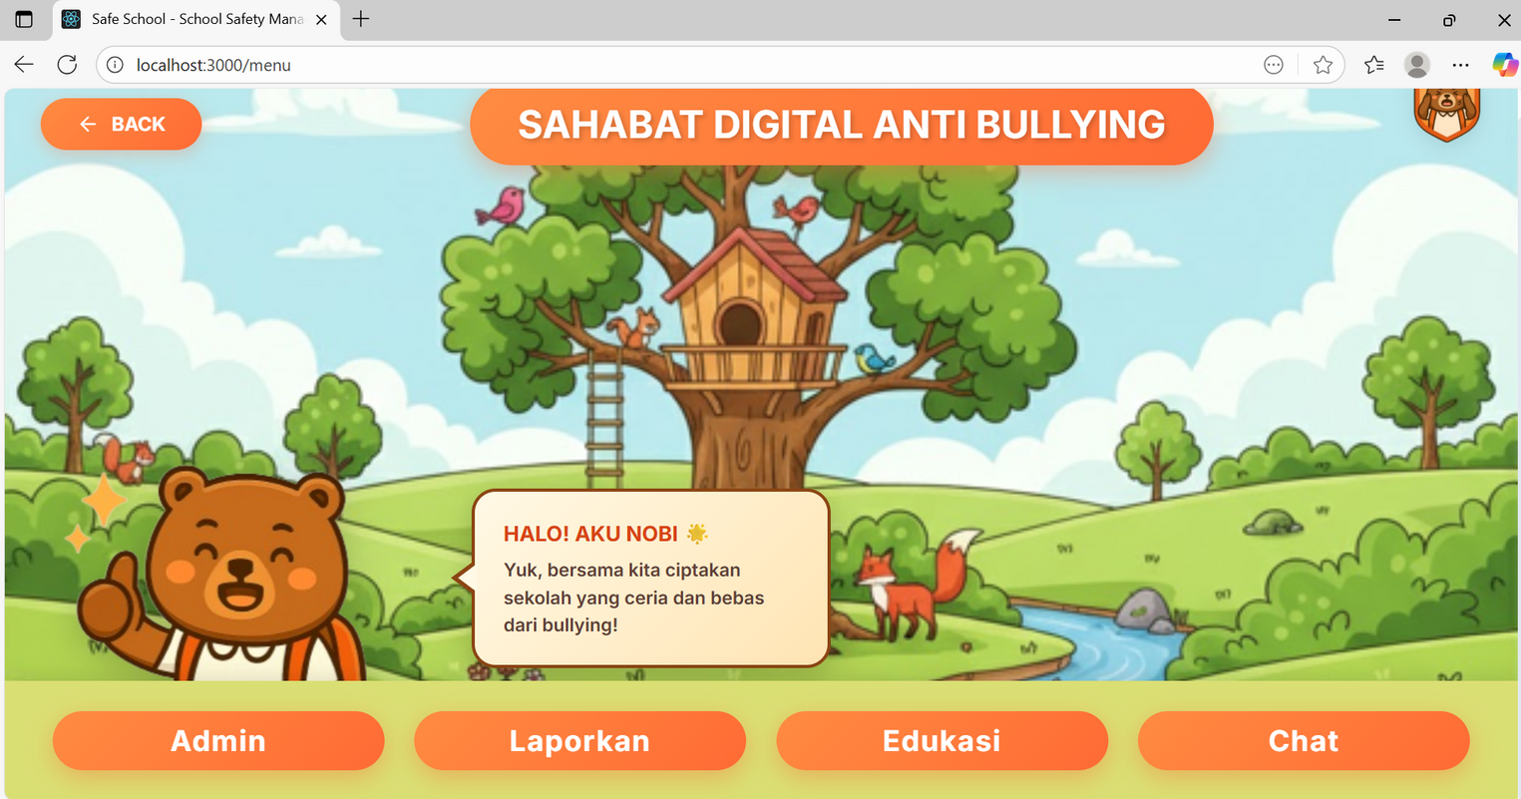
Menu Utama & Navigasi
Menu navigasi utama dengan 4 pilihan
Admin → akses login guru
Laporkan → form pelaporan anonim
Edukasi → materi edukasi bullying
Chat → fitur komunikasi antar pengguna

Slide 6
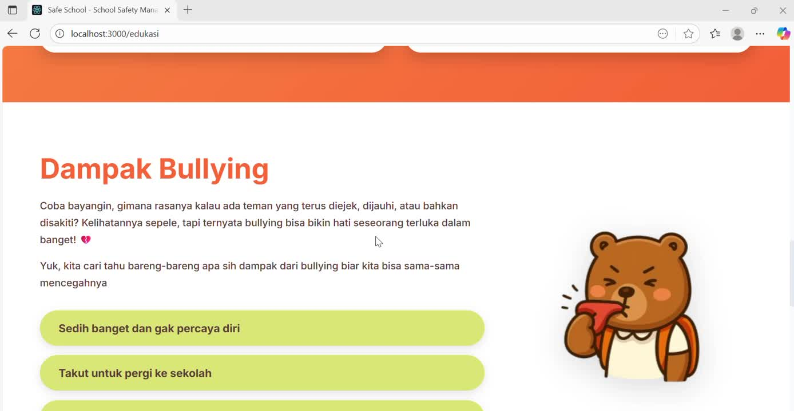
Halaman Edukasi
Halaman edukasi menampilkan teks pembelajaran sederhana yang berisi penjelasan mengenai apa itu bullying, jenis-jenis bullying, serta dampak yang ditimbulkan. Selain itu, terdapat pesan motivasi positif untuk mengajak pengguna agar saling menghormati, berani menolong teman, dan menciptakan lingkungan sekolah yang aman dan ceria.

Slide 7
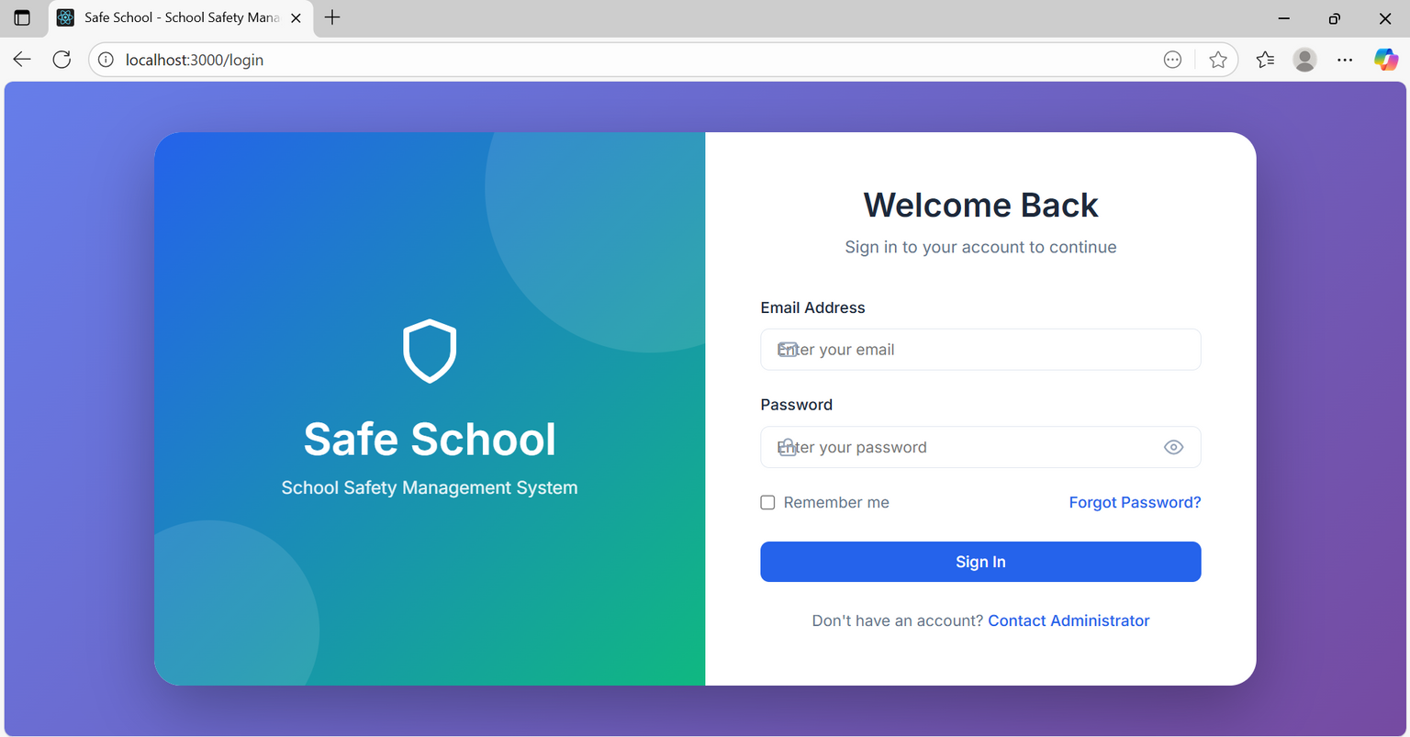
Halaman Amin
Diperuntukkan bagi guru atau pihak sekolah untuk mengakses dasbor analitik, terdiri dari:
Email Address dan Password dengan tombol Sign In.
Dilengkapi fitur Forgot Password dan Remember Me.

Slide 8

Thank You
Tahap Pengembangan dan Penerapan Sistem Pelaporan dan Edukasi Anti-Bullying Berbasis Web
Kelompok 2 (RB)
SD Negeri 1 Marga Agung, Lampung Selatan

